Slide 1
Transistor Configuraties
Jan Genoe
Februari 2024

Slide 2
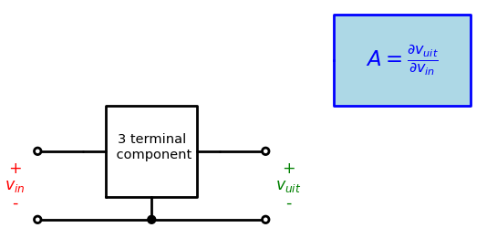

Slide 3
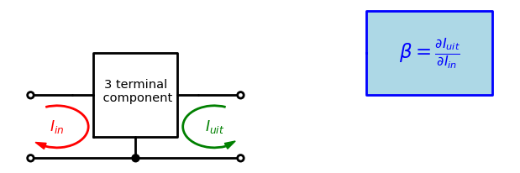
3 terminal component in een 2-poort configuratie

Slide 4
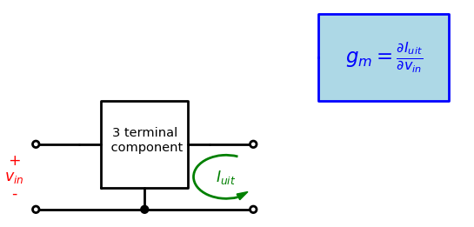
3 terminal component in een 2-poort configuratie

Slide 5
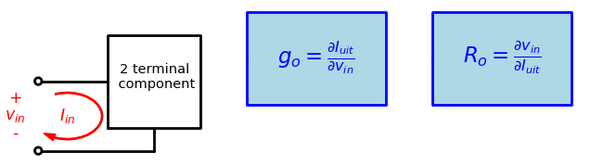
2 terminal component in een 1-poort configuratie. De definitie van spanningsversterking is gegeven op basis van de spanning aan de in- en uitgang.

Slide 6
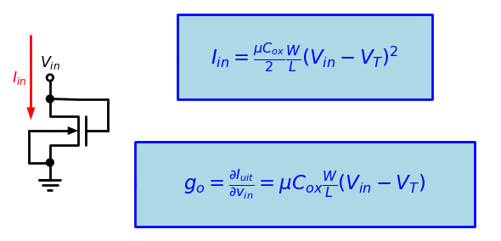
nMOS transistor als diode geschakeld

Slide 7
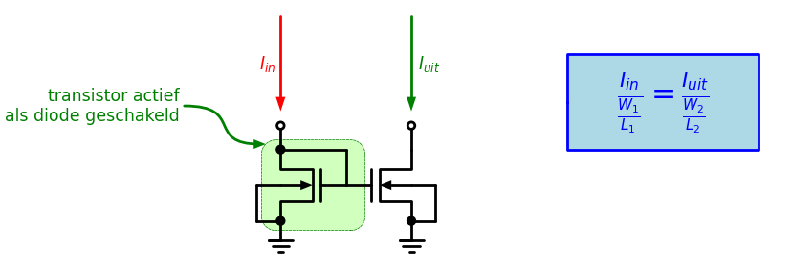
nMOS transistor Stroomspiegel

Slide 8
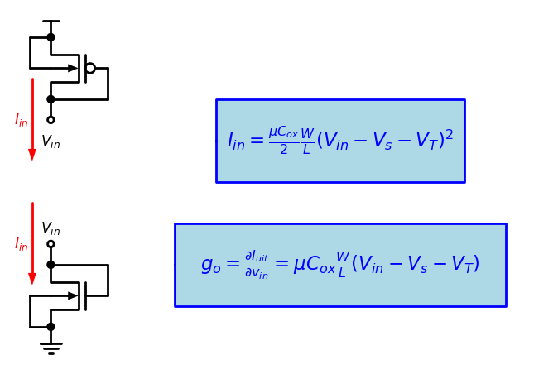
pMOS en nMOS transistor als diode

Slide 9
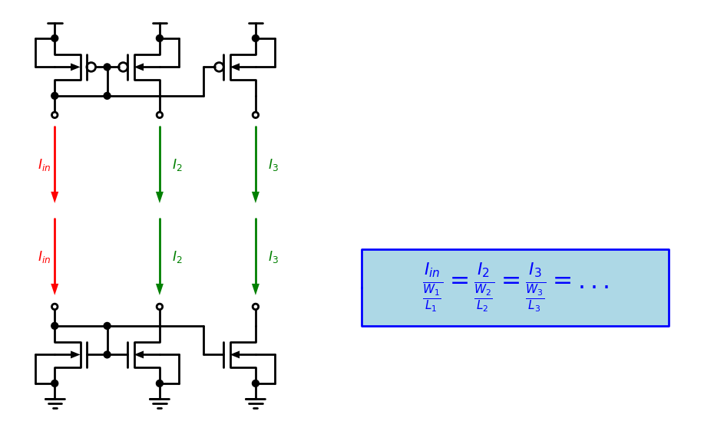
pMOS en nMOS stroomspiegels

Slide 10
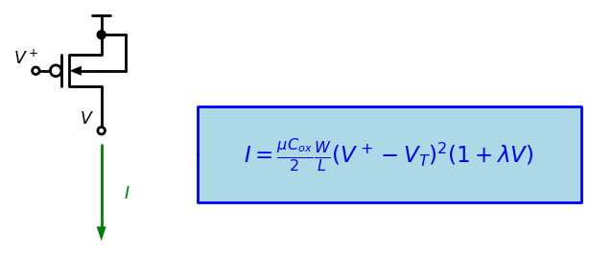
pMOS als actieve belasting

Slide 11
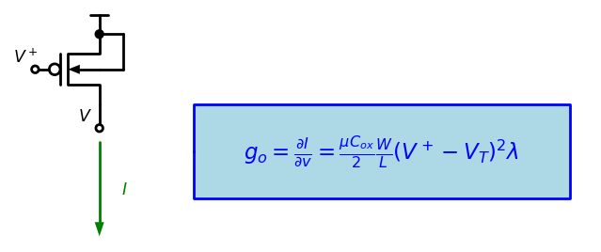
pMOS als actieve belasting

Slide 12
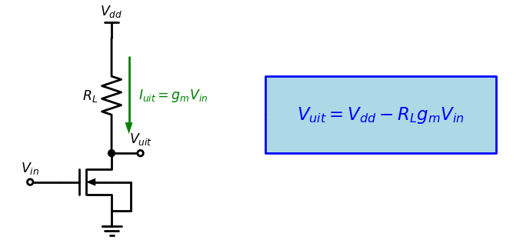
Gemeenschappelijke Source Schakeling

Slide 13
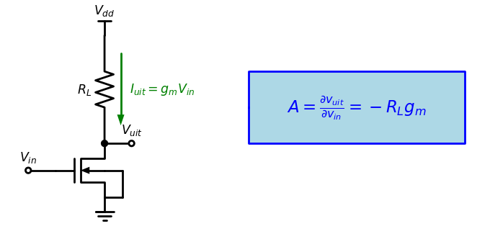
Gemeenschappelijke Source Schakeling

Slide 14
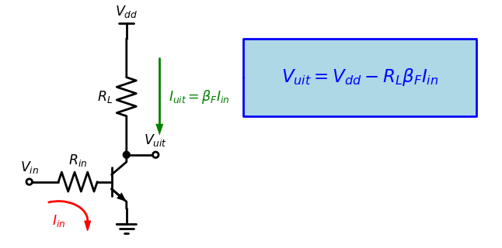
npn transistor in de Gemeenschappelijke Emitter Schakeling

Slide 15
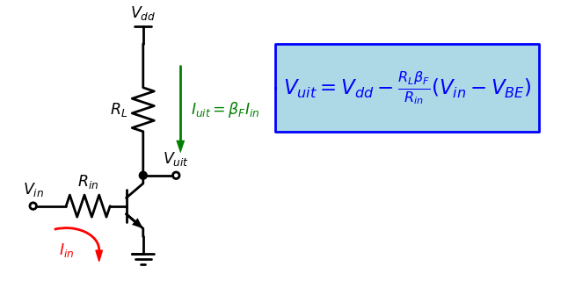
npn transistor in de Gemeenschappelijke Emitter Schakeling

Slide 16
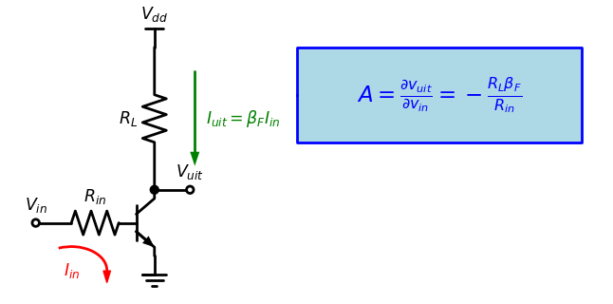
npn transistor in de Gemeenschappelijke Emitter Schakeling

